Slide 1
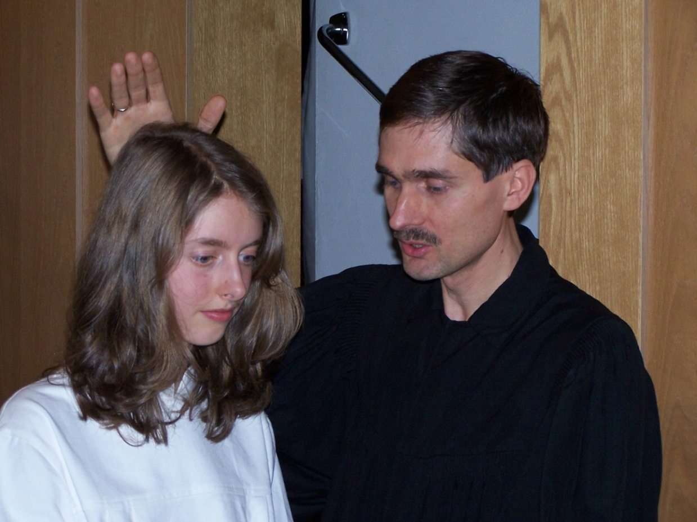
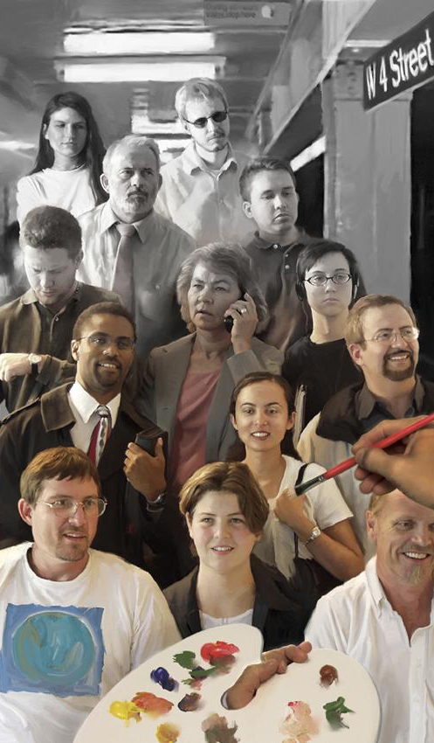
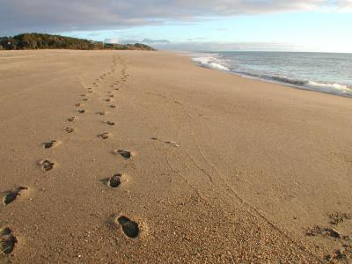
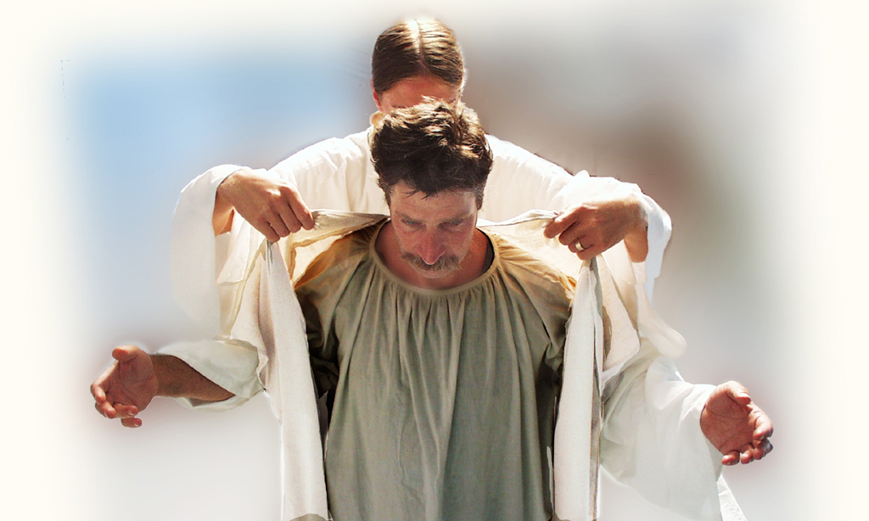
In der Nachfolge Christi

Slide 2
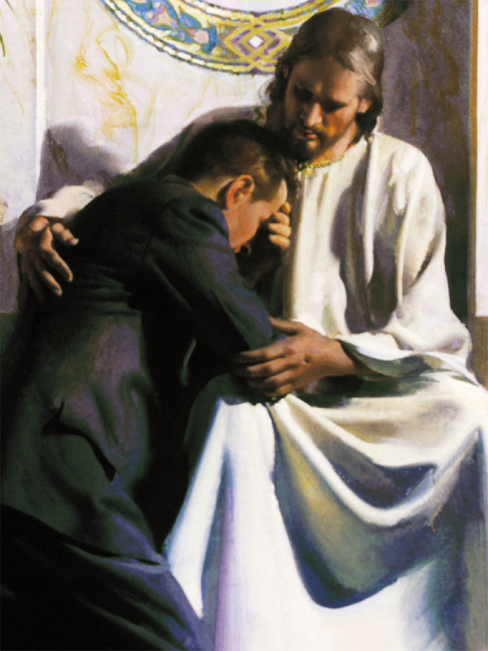
In der Nachfolge Christi
Thema 3: Wie lange dauert es, bis man errettet wird?
© Olaf Schröer

Slide 3
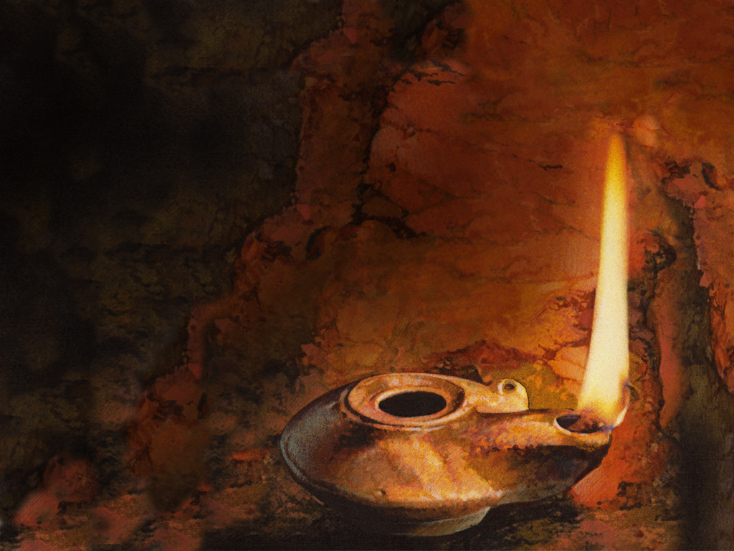
„Wahrlich, wahrlich, ich sage euch: Wer mein Wort hört und glaubt dem, der mich gesandt hat, der hat das ewige Leben und kommt nicht in das Gericht, sondern er ist vom Tode zum Leben hindurch gedrungen.“ Johannes 5,24
Notes:
Wie lange dauert es wohl, bis man errettet wird? In Johannes 5,24 sagt Jesus:
„Wahrlich, wahrlich, ich sage euch: Wer mein Wort hört und glaubt dem, der mich gesandt hat, der hat das ewige Leben und kommt nicht in das Gericht, sondern er ist vom Tode zum Leben hindurch gedrungen.“
Das ist eine herrliche Verheißung. Jesus sagt: „Hier biete ich dir das ewige Leben. Wenn du mir glaubst und annimmst, was ich dir gebe und mir auf Grund meines Namens Vertrauen schenkst, will ich dir ewiges Leben geben.“ Wer seine Hand danach ausstreckt und zugreift, hat ewiges Leben.

Slide 4
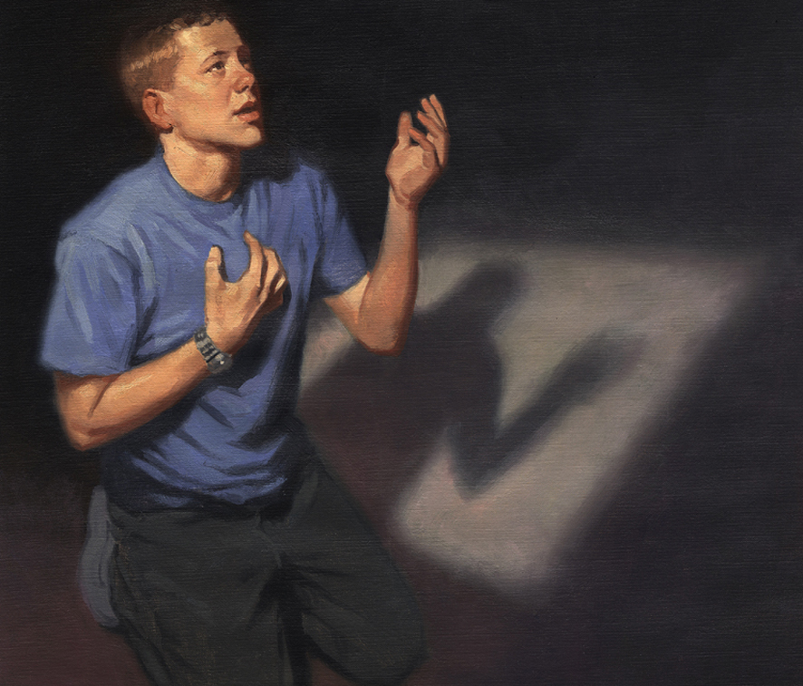
Notes:
Das ist keine Sache der Zukunft. Der Mensch bekommt die Garantie, dass er im gleichen Augenblick, in dem er die Hand ausstreckt und Jesus annimmt, ewiges Leben hat – es ist also Gegenwart.
Es gibt Leute, die denken, man müsse eine Zeitlang warten. Nach einer Weile komme dann Jesus wieder und nehme sie an. Er sagt: „Nein, ich will dich jetzt annehmen.“ In dem Augenblick, wo jemand alles aufgibt und Jesus alles ausliefert, streckt er die Hand aus und nimmt ihn an.

Slide 5
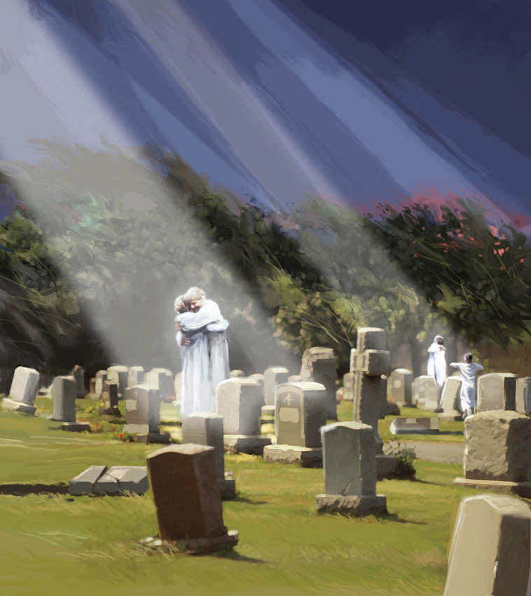
„Wundert euch darüber nicht. Denn es kommt die Stunde, in der alle, die in den Gräbern sind, seine Stimme hören werden, und werden hervorgehen.“
Johannes 5,28
Notes:
Wenn wir sterben, bevor Jesus Christus wiederkommt, wird eine Wartezeit im Grab eintreten, denn Jesus sagt:
„Wundert euch darüber nicht. Denn es kommt die Stunde, in der alle, die in den Gräbern sind, seine Stimme hören werden, und werden hervorgehen.“ Johannes 5,28
Jene Stunde steht noch aus, in der Jesus kommt, um die Seinen zu erlösen – am Auferstehungstag. Es kann schon sein, dass sie für eine Weile im Grabe ruhen müssen, bis Er zurückkommt, aber das ewige Leben wird jetzt gegeben.

Slide 6
Notes:
Hesekiel 33,14-16 bietet dem reuigen Sünder eine wunderbare Verheißung. Es gibt viele Leute, die meinen, dass die Erlösung sehr schwierig ist. Sie glauben, Erlösung zu finden, sei sehr schwer. Aber Gott ist ein wunderbarer Gott. Er hat den Weg der Erlösung sehr klar beschrieben. Hier in Verse 14-16 spricht er von einem Gottlosen:

Slide 7
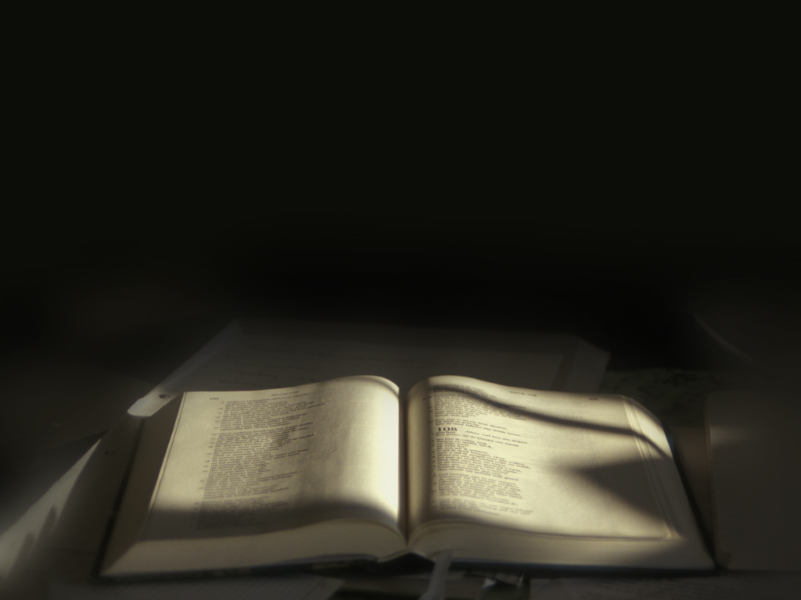
„Und wenn ich zum Gottlosen spreche: Du sollst sterben! und er bekehrt sich von seiner Sünde und tut, was recht und gut ist, - so dass der Gottlose das Pfand zurückgibt und erstattet, was er geraubt hat, und nach den Satzungen des Lebens wandelt und nichts Böses tut -, so soll er am Leben bleiben und nicht sterben, und all seiner Sünden, die er getan hat, soll nicht mehr gedacht werden, denn er hat nun getan, was recht und gut ist; darum soll er am Leben bleiben.“
Hesekiel 33,14-16
Notes:
„Und wenn ich zum Gottlosen spreche: Du sollst sterben! und er bekehrt sich von seiner Sünde und tut, was recht und gut ist, - so dass der Gottlose das Pfand zurückgibt und erstattet, was er geraubt hat, und nach den Satzungen des Lebens wandelt und nichts Böses tut -, so soll er am Leben bleiben und nicht sterben, und all seiner Sünden, die er getan hat, soll nicht mehr gedacht werden, denn er hat nun getan, was recht und gut ist; darum soll er am Leben bleiben.“

Slide 8
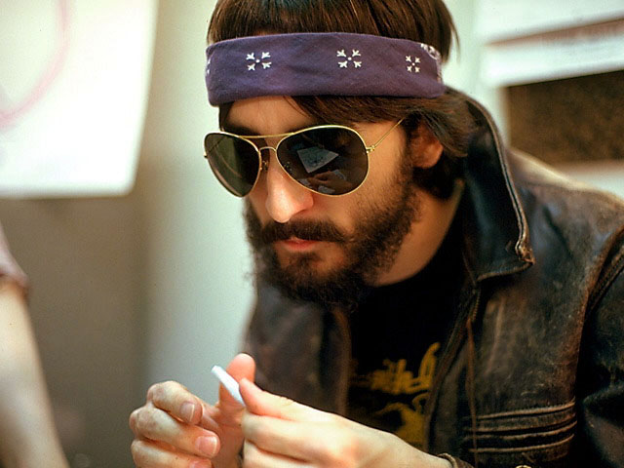
Notes:
Der Gott des Himmels sucht sich hier einen Gottlosen aus – keinen nur gleichgültigen oder leichtsinnigen Menschen, nein, einen Gottlosen, einen Mann, der sogar Schändliches getan hat. Und der Herr sagt: „Wenn ich mit dem Mann spreche und ihm vom Weg des Irrtums zurückrufe, und er sich von seinen Sünden abkehrt und recht handelt, wird ihm alle seine Niederträchtigkeit vergeben.“ Ich meine, die Verheißung ist wunderbar, die der Gott des Himmels zu einem Menschen, trotz seiner Bosheit, spricht: „Ich will dich aufnehmen; ich nehme dich an, so wie du bist, und alle deine Sünden werden abgewaschen. Sie werden dir gegenüber nicht mehr erwähnt werden.“

Slide 9
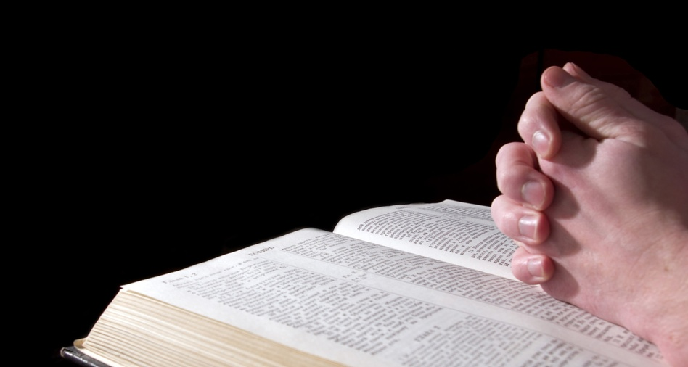
„Wenn eure Sünde auch blutrot ist, soll sie doch schnee-weiß werden, und wenn sie rot ist wie Scharlach, soll sie doch wie Wolle werden.“
Jesaja 1,18
„Ich tilge deine Missetat wie eine Wolke und deine Sünden wie den Nebel. Kehre dich zu mir, denn ich erlöse dich!“
Jesaja 44,22
Notes:
Ich denke an andere Verheißungen. In 1. Johannes 1,9 haben wir einen ähnlichen Text. Dort heißt es: „Wenn wir aber unsre Sünden bekennen, so ist er treu und gerecht, dass er uns die Sünden vergibt und reinigt uns von aller Ungerechtigkeit.“
Von wie vielen Ungerechtigkeiten? – Von allen.
Der Gott des Himmels, der die Sünde verabscheut, wird uns, wenn wir bereuen, von aller Ungerechtigkeit reinigen. Das bedeutet, Gott wird alle Sünden abwaschen – Lästerung, Fluchen und Lügen, Ehebruch, Mord, Betrug, alles, jede Sünde – wenn ein Mensch bereut, bekennt und sich von seinen Sünden abkehrt.
Und hier folgen noch weitere Verheißungen:
„Wenn eure Sünde auch blutrot ist, soll sie doch schneeweiß werden, und wenn sie rot ist wie Scharlach, soll sie doch wie Wolle werden.“ Jesaja 1,18
„Ich tilge deine Missetat wie eine Wolke und deine Sünden wie den Nebel. Kehre dich zu mir, denn ich erlöse dich!“ Jesaja 44,22

Slide 10
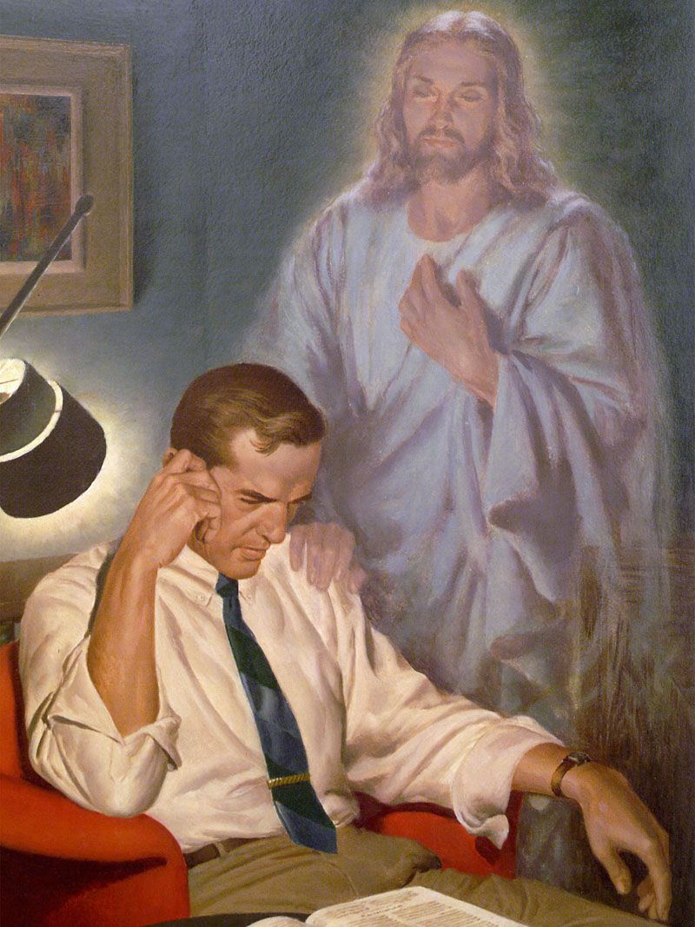
„Wo ist solch ein Gott, wie du bist, der die Sünde vergibt und erlässt die Schuld denen, die übriggeblieben sind von seinem Erbteil; der an seinem Zorn nicht ewig festhält, denn er ist barmherzig! Er wird sich unser wieder erbarmen, unsere Schuld unter die Füße treten und alle unsere Sünden in die Tiefen des Meeres werfen.“
Micha 7,18.19
Notes:
Oder in Micha 7,18.19:
„Wo ist solch ein Gott, wie du bist, der die Sünde vergibt und erlässt die Schuld denen, die übriggeblieben sind von seinem Erbteil; der an seinem Zorn nicht ewig festhält, denn er ist barmherzig! Er wird sich unser wieder erbarmen, unsere Schuld unter die Füße treten und alle unsere Sünden in die Tiefen des Meeres werfen.“

Slide 11
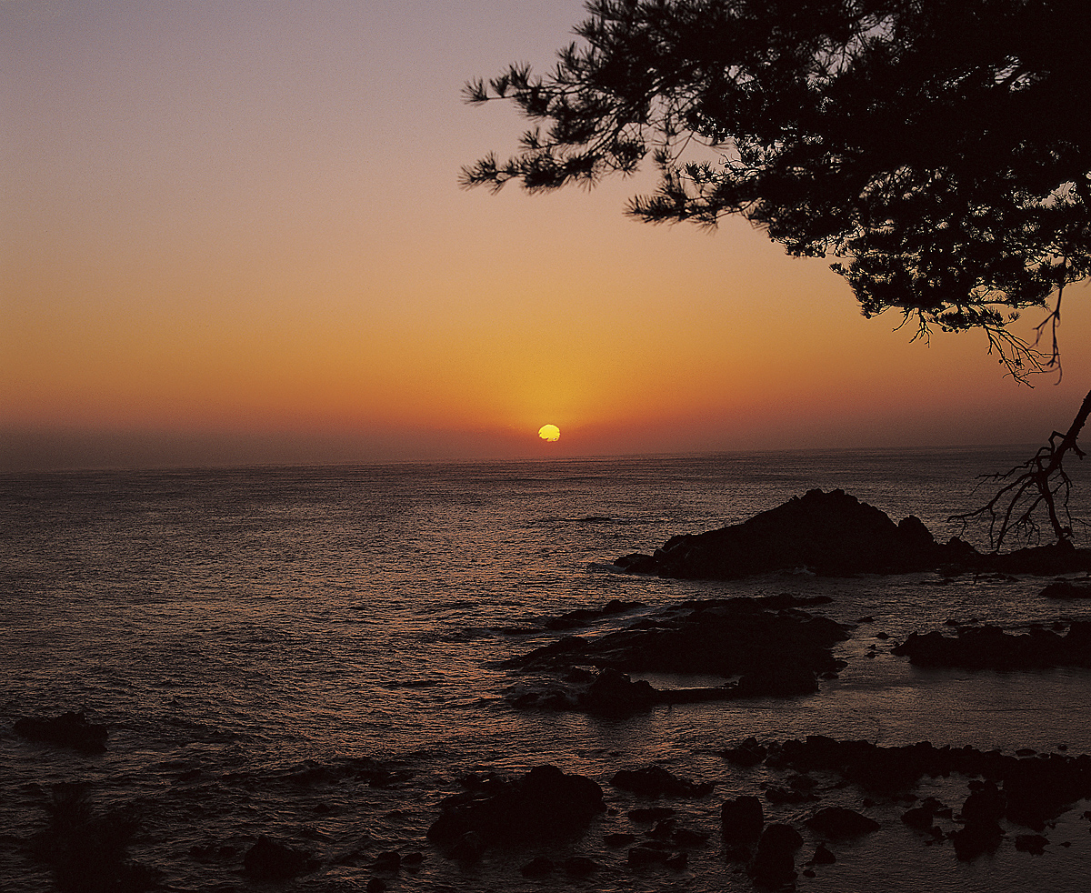
Notes:
Wo fänden wir eine herrlichere Zusicherung, dass der Himmel uns annimmt? Wenn ein Mensch uns vergibt, denkt er trotzdem noch an das Unrecht, das wir ihm zugefügt haben. Er kann es nicht vergessen. Aber Gott kann irgendwie alles hinter sich werfen und auf solche wunderbare Weise die Sünden austilgen, dass er sich selbst dazu bringt, alles zu vergessen. Wenn dann Gott einem Menschen wieder begegnet, betrachtet er ihn nicht als schändlichen Sünder. Er hält ihn für rein und makellos – erlöst durch das Blut seines lieben Sohnes, Jesus Christus.

Slide 12
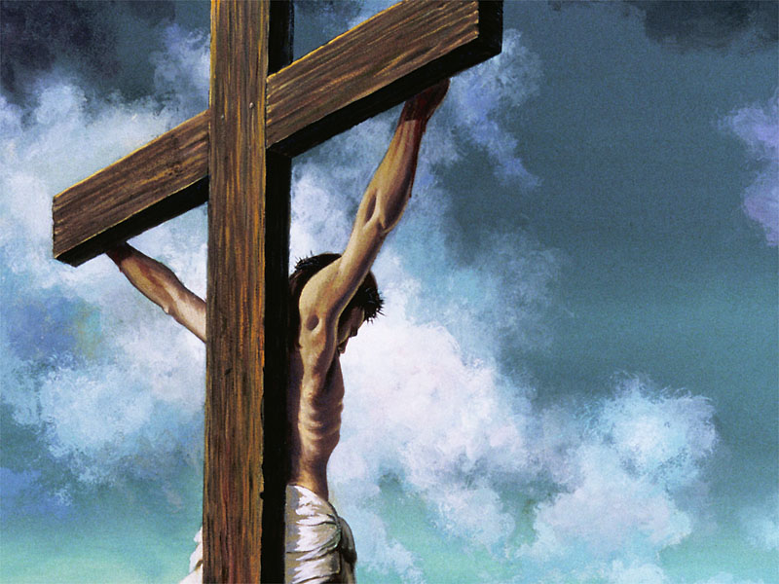
Notes:
Jesus starb an unserer Statt. Er starb, damit wir das Leben hätten. Wie wunderbar ist es, einen solchen Heiland zu finden, der so gerne vergibt und vergisst, der wohl die Sünde hasst aber den Sünder voll Erbarmen liebt. Wie dankbar können wir doch sein für einen solchen Gott! Wie oft geschieht es, dass ein reuiger Mensch in die Gemeinde kommen möchte. Wenn er ein großer Sünder gewesen ist, stehen die Leute herum und mustern ihn gründlich und sagen schließlich: „Nun ja, wir geben dir eine Probezeit, und wenn du dich gut führst, nimmt dich die Gemeinde vielleicht auf.“

Slide 13
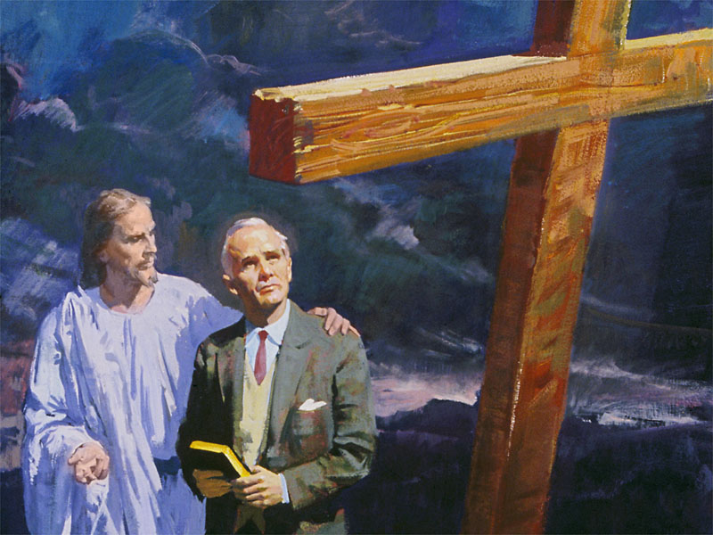
Notes:
Doch so handelt Gott nicht. Ein Mensch könnte ein Mörder sein, aber wenn er heute zu Gott kommt, öffnet Gott das Tor zur Errettung und spricht: „Komm nur herein.“ Er hat nämlich noch andere Mörder in seinem Reich. Einer davon ist Mose. Ein weiterer wird David sein. Wenn ein Mensch aufrichtig bereut, spricht Gott: „Jetzt sofort nehme ich dich an und reiche dir die Hand der Liebe.“
Ist es nicht wunderbar, an die Lehre von der sofortigen, unverzüglichen Erlösung glauben zu können, zu wissen, dass der Gott der Liebe bereit ist und sich danach sehnt, den zerschlagenen, reuevollen Sünder aufzunehmen? Jesus gibt ihm keine Probezeit und verpflichtet ihn nicht zu Bußübungen.

Slide 14
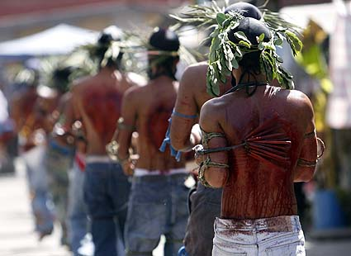
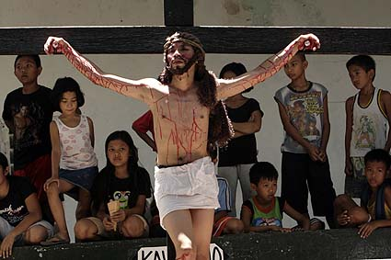
Notes:
Auf den fernen Philippinen sieht man beim jährlichen Osterfest, wie Menschen sich selbst Büßerqualen zufügen. Sie schlagen sich den Rücken bis er eine einzige rohe, blutige Masse von Fleisch ist. Man fragt sich, warum die Menschen das tun. Sie suchen Frieden – die Gewissheit, dass Gott sie angenommen hat. Sie begreifen offenbar nicht, dass Gott ein Gott der Liebe ist und dass Jesus mit Freuden und ohne Gegenleistung jeden aufnimmt, der sich um Vergebung an ihm wendet.

Slide 15
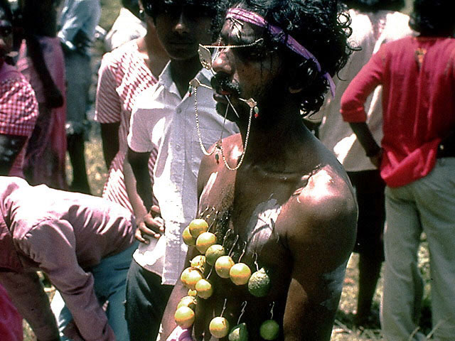
Notes:
Eine weitere Art der Selbstpeinigung wird von Singapur berichtet. Man sieht dort manchmal, wie Männer und Frauen in ihren Leib kleine Silberhaken einstechen.
Warum tun sie das? – Sie suchen Frieden. Sie beten zu Göttern, die sie fürchten. Sie leben in Angst und Furcht. Sie kennen keinen Gott der Liebe; nur ihre Götter des Schreckens.

Slide 16
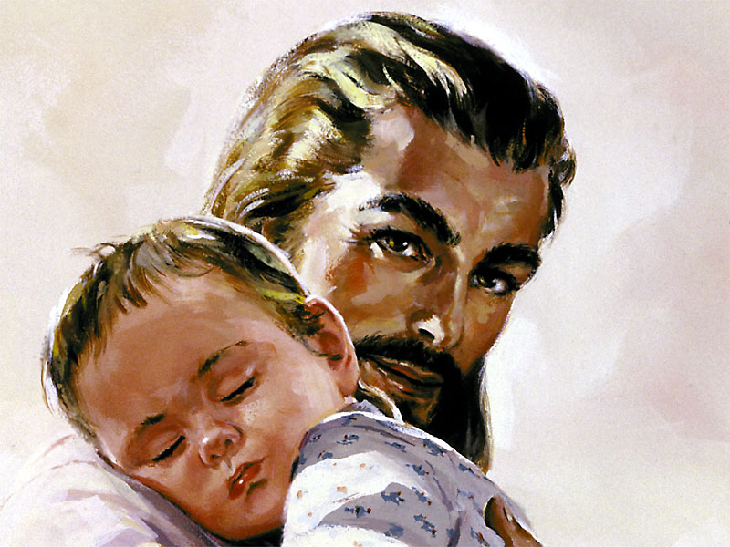
Notes:
Gott sei gedankt, wir kennen einen Gott der Liebe. Unaufhörlich versuchte Jesus während seines Wirkens seinen Jüngern die große Wahrheit klar zu machen, dass sein Vater ein liebender Vater ist. Ich bin dankbar, dass es so ist; sind Sie es auch? Wenn doch die Welt glauben könnte, dass Gott auf jede nur mögliche Weise danach trachtet, jeden Menschen zu erlösen. Natürlich will Gott niemanden zur Erlösung zwingen, aber durch Reue zieht er die Menschen zu sich. So oft klagen die Menschen: „Ich weiß nicht, was los ist, ich fühle überhaupt nicht, dass mir vergeben worden ist.“

Slide 17
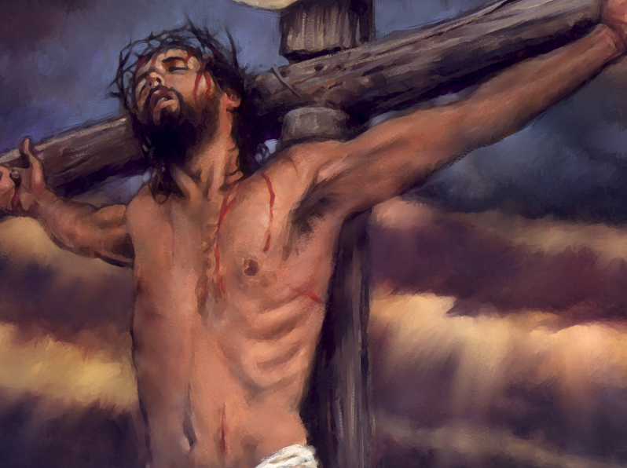
Notes:
Das liegt nicht an Gott. Er hat jede erdenkliche Zusicherung und Verheißung gegeben, dass er die Sünde vergeben und den Sünder annehmen will. Er setzt seine Verheißungen auf das Blut seines eingeborenen Sohnes, den er für unsere Erlösung dahingab. Er hat alles gegeben. Seine Garantien werden durch die „Bank des Himmels“ gedeckt, in der nicht Gold und Silber, sondern Blut entscheidet. Er garantiert, dass er alle unsere Sünden vergibt, wenn wir aufrichtig bereuen.

Slide 18
Notes:
Wenn nun jemand, nachdem Gott eine solche Zusicherung gegeben hat, sagt: „Ich glaube nicht, dass mir meine Sünden vergeben sind“, zweifelt er nicht allein an Gottes Wort, sondern klagt eigentlich Gott an, dass er sein Versprechen nicht gehalten hat. Die Warnung der Bibel, dass die Ungläubigen nicht ins Himmelreich kommen sollen, nimmt uns deshalb nicht wunder!
Wie fühlt Gott wohl darüber, wenn wir so an ihm zweifeln? O, mein Freund, wenn Gott vergibt, wie er es zusagte, so glaube ihm doch! Nimm ihn beim Wort! Du brauchst nicht erst lange zu warten, bis du es selbst unter Beweis gestellt hast. Er vergibt dir jetzt! Das ist keine Angelegenheit des Gefühls, sondern eine Sache des Glaubens.

Slide 19
Notes:
Einige wenden ein: „Ich möchte mich noch nicht festlegen, um neu anzufangen, getauft zu werden und in die Gemeinde zu kommen. Ich möchte nicht damit anfangen, bevor ich nicht sicher bin, dass ich keinen Fehltritt mehr mache. Ich möchte erst sicher sein, dass ich nie mehr falle; dann will ich kommen.“
Haben Sie schon jemand so reden hören? Wenn man die Entscheidung hinausschieben will, klingt es ganz gut als Entschuldigung; aber es kann verhängnisvoll werden!

Slide 20
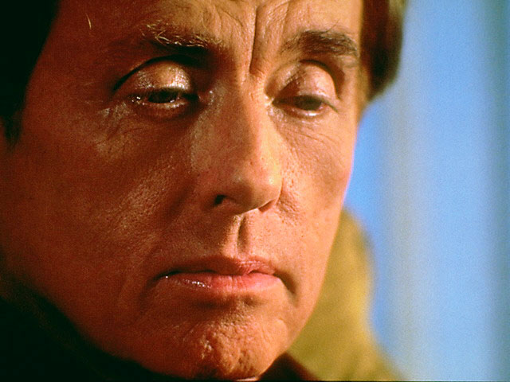
Notes:
Haben Sie schon einmal jemand gesehen, der ganz sicher war, nie mehr einen Fehltritt zu machen? Natürlich nicht! Der Apostel Paulus sagt, dass sogar er, als Prediger, auf der Hut sein musste. Beachten Sie, was Johannes sagt:
„Wenn wir sagen, wir haben keine Sünde, so betrügen wir uns selbst, und die Wahrheit ist nicht in uns.“ – „Wenn wir sagen, wir haben nicht gesündigt, so machen wir ihn zum Lügner, und sein Wort ist nicht in uns.“ 1. Johannes 1,8.10.

Slide 21
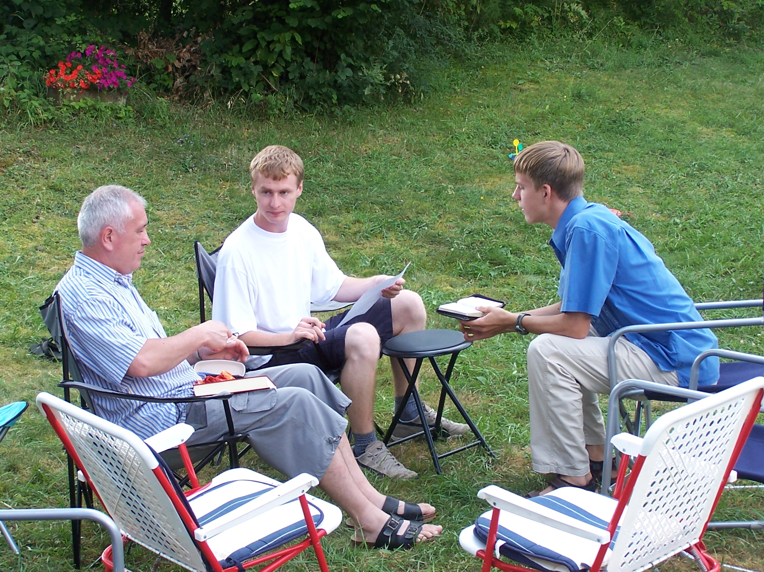
Notes:
Man kann über Religion reden. Man kann das Für und Wider der Religion diskutieren, kennt diesen und jenen Lehrpunkt, hat einen großartigen religiösen Wortschatz und kennt sich auch ein wenig in der Theologie aus; deswegen verteidigt man sich und sagt: „Ich habe eben zu viele andere Leute straucheln sehen. Ich will gar nicht erst anfangen, bevor ich nicht sicher bin, dass ich niemals straucheln und fallen werde. Ich kann nun einmal keine Heuchler leiden.“
So zögert man und wartet und verspielt dabei das ewige Leben. Morgen kann es schon zu spät sein.

Slide 22
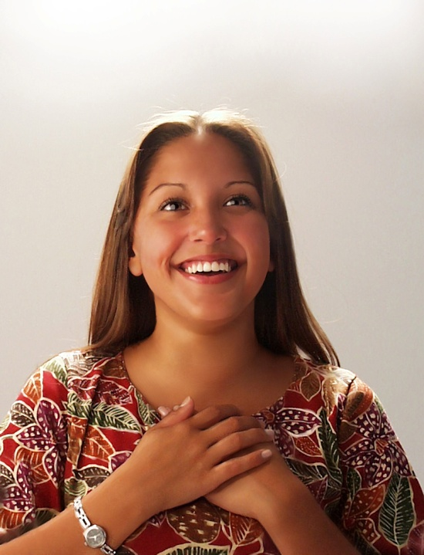
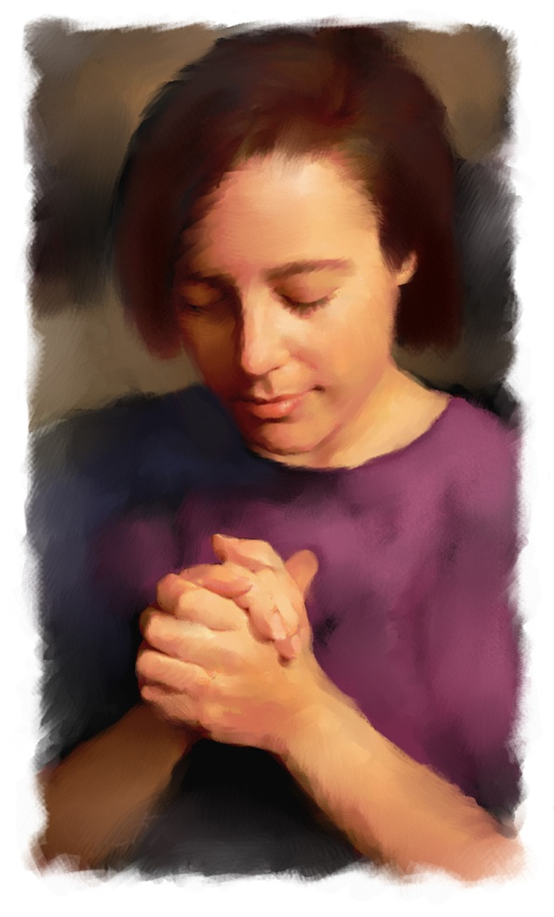
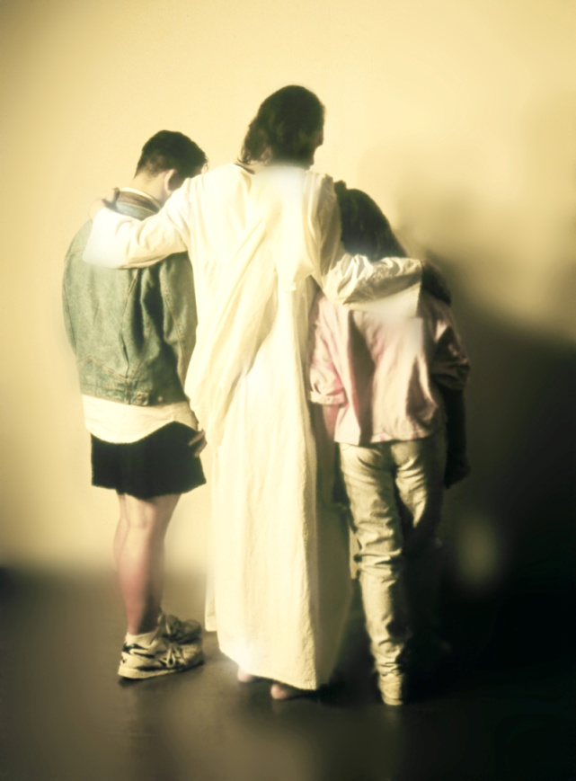
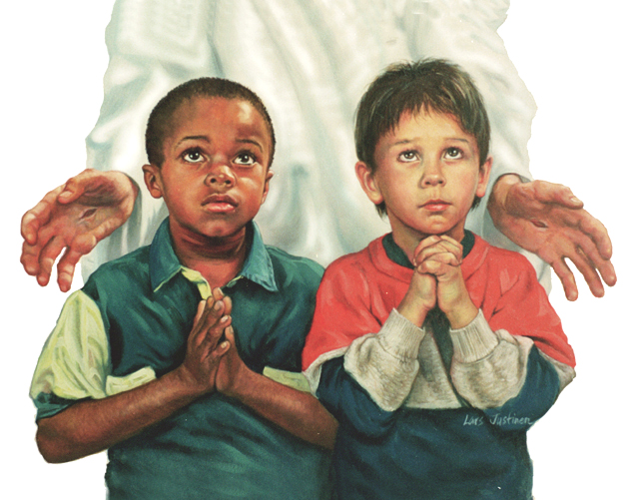
Notes:
Wenn doch nur Männer, Frauen, Jugendliche und Kinder, die weit vom Vaterhaus umherirren oder sich noch nicht völlig dem Herrn übergeben haben, eben jetzt demütigen Herzens sprächen: „Herr, ich übergebe mich dir, ich will dich nicht länger warten lassen.“ – Welche Freude für Gottes Vaterherz, ganz zu schweigen von der Glückseligkeit, die das Herz dessen erfüllt, der diese Entscheidung fällt!
Die Erlösung, das Heil der Rechtfertigung, tritt unverzüglich ein; es ist die Sache eines Augenblicks. Die Heiligung aber ist das Werk eines ganzen Lebens – ein Licht, das unseren Pfad immer mehr erhellt, um dem Herrn nachfolgen und dienen zu können. Doch die Erlösung, die den Menschen zu einem Nachfolger Christi macht, ist das Werk eines Augenblicks, und der Herr bietet sie jedem an, der bereit ist, sie heute anzunehmen.

Slide 23
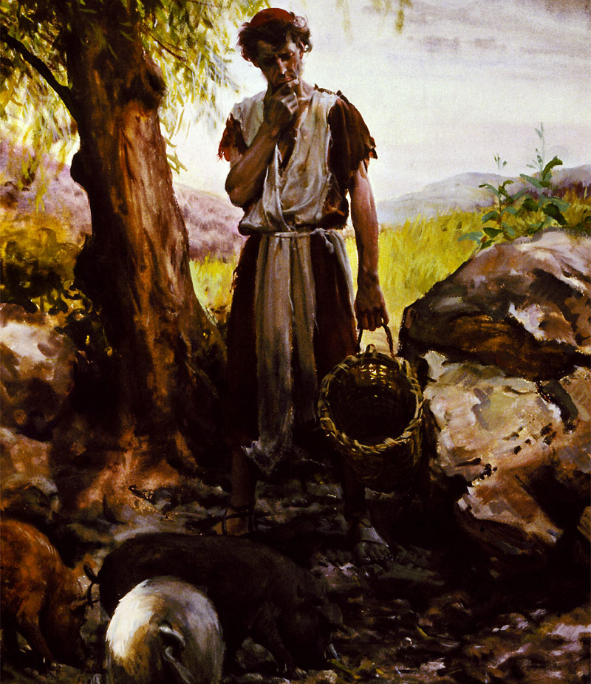
Notes:
Erinnern wir uns an den verlorenen Sohn, der weit fort von seines Vaters Haus in einem fernen Lande weilte. Er hatte sein Vaterhaus verlassen, weil er den religiösen Zwang nicht mochte. Es gibt eine Menge Leute, die oft deshalb nicht gerne in religiöse Versammlungen gehen, weil sie einer Verurteilung ihrer Sünden aus dem Wege gehen möchten. So war es auch mit dem verlorenen Sohn; er ging weit fort von seinem Vaterhaus. Schließlich war alles, was er besaß, aufgebraucht.
Viele müssen erst alles verlieren, bevor sie auf Gott hören. Sie wollen die leise Stimme des Heiligen Geistes nicht hören, bis sie alles verloren haben, was dieses Leben zu bieten hat.
Weit fort vom Vaterhaus geriet der verlorene Sohn in Not. Die Schweine waren seine einzige Gesellschaft. Sie allein waren als Gefährten übriggeblieben.

Slide 24
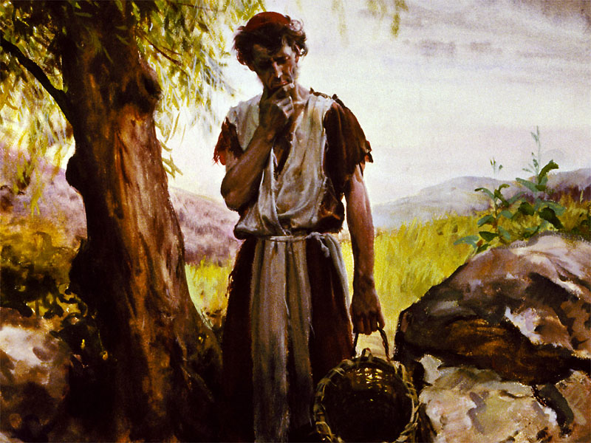
Notes:
Als alles weg war, „ging er in sich“. Er dachte: „Ja, selbst die Knechte in meines Vaters Haus sind besser gestellt als ich.“ Knechte Gottes haben es viel besser als Könige dieser Welt, die Gott nicht dienen. Selbst wenn er nur ein „Sklave“ Gottes wäre, ginge es ihm besser als von Schicksal begünstigen Monarchen dieser Erde. „Ich will mich aufmachen und zu meinem Vater gehen“, war sein Entschluss.
Wie gerne hätte ich den jungen Mann gesehen, als sich sein Gesicht allmählich aufhellte und ihm aufging, was Gott für ihn tun könnte und für jeden reuigen Sünder tun will! Wie gerne hätte ich gesehen, wie der Jüngling aufstand und den so wichtigen Schritt wagte, den Schritt nach Hause!
Ein Mensch mag weit, weit fort vom Vaterhause umherirren, aber wenn er der Stimme des Heiligen Geistes Gehör schenkt und diesen entscheidenden Schritt wagt, wird der Vater ihm entgegenkommen.

Slide 25
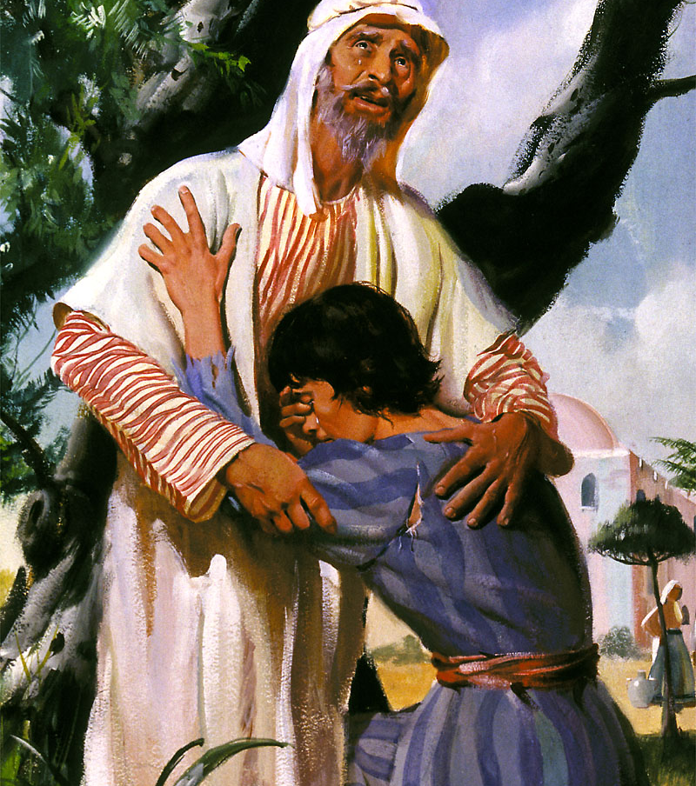
Notes:
Das Gleichnis vom verlorenen Sohn ist eine wunderbare Darstellung, durch die jeder klar erkennen kann, dass selbst die vor Gott Geflohenen von ihm als beruhigten Vater willkommen geheißen werden. Der verlorene Sohn wagte diesen einen Schritt – den Schritt vom Tode zum Leben, den Schritt nach Hause. Und wie herzlich wurde er zu Hause empfangen!

Slide 26
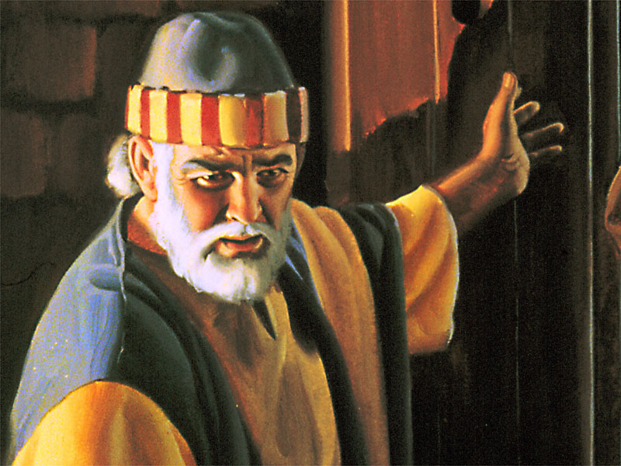
Notes:
Versuchen wir einmal, uns den Schauplatz eines jener ungewöhnlichen Geschehnisse aus Jesu Tagen vorzustellen – die Geschichte des zum Tode verurteilten Aussätzigen. Es gibt wohl nichts Schrecklicheres, als für aussätzig erklärt zu werden.
Johannes, jener Aussätzige, kommt eines Tages heim. „Maria, sagt er, ich mache mir allmählich über eine Sache ziemlich Gedanken. Ich habe Angst, es überhaupt zur Sprache zu bringen, aber mir bleibt nichts anderes übrig. Ich möchte dich ja nicht beunruhigen oder erschrecken.“ –
„Johannes, was hast du? Sag’ es doch, erzähl mir alles.“

Slide 27
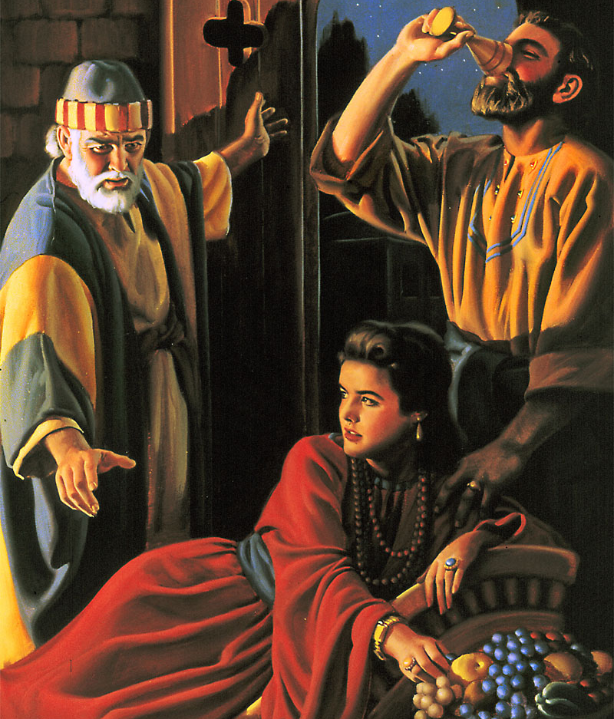
Notes:
„Maria, sieh dir einmal meine Ohrläppchen an, wie dick und aufgedunsen sie sind! Und die Wangen, wie straff und blank! Sieh dir meine Hände an, ganz angeschwollen, und die Haut spannt sich und bildet diese verräterischen Falten. Maria, sieh die Füße, die Gelenke sind angeschwollen.“
„Aber Johannes! Du willst doch nicht sagen? – Das könnte uns doch nicht passieren! – Das kann doch nicht wahr sein!“ „Doch Maria! Ich fürchte doch! Ich wünschte, ich hätte es dir nicht sagen müssen, aber es wird immer schlimmer.“
„Nein, Johannes, das kann einfach nicht sein.“
„Leider ist es so.“

Slide 28
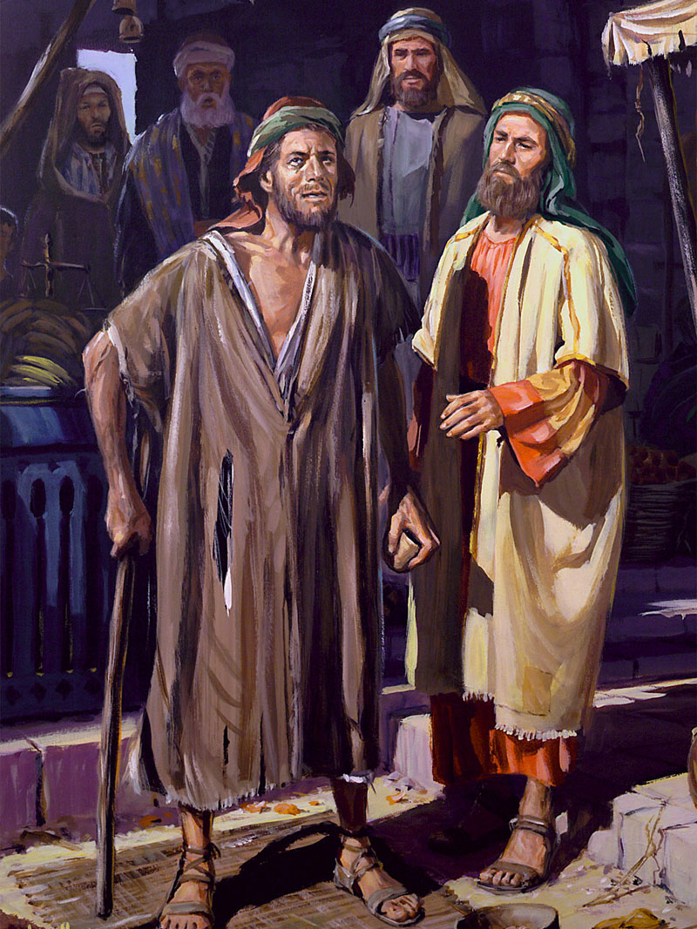
Notes:
Johannes begibt sich zur Synagoge und stellt sich dem Priester vor. Der Priester notiert sich bestimmte Anzeichen und bedeutet ihm, nach sieben Tagen wiederzukommen. Sieben Tage vergehen. Wieder stellt er sich dem Priester vor, der seinen Zustand noch einmal überprüft, und dann wird er amtlich und in aller Form für „unrein“ erklärt – ein Todesurteil! – Umsonst wird nicht der Aussatz als das schreckliche Sinnbild der Sünde angesehen.

Slide 29
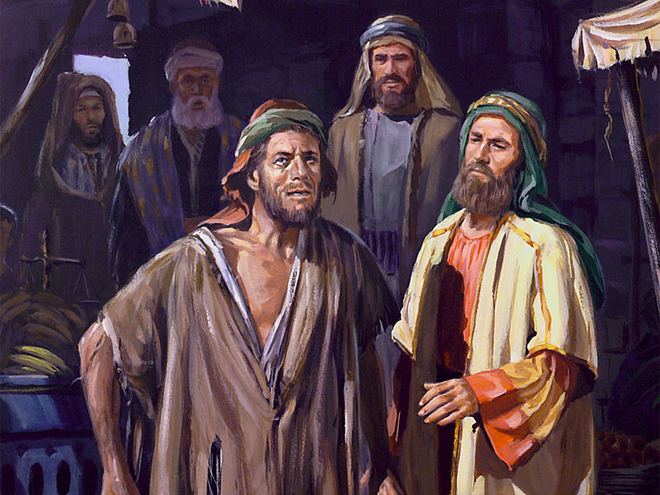
Notes:
In tiefer Verzweiflung macht sich der arme Johannes auf den Heimweg, und wie das Gesetz es vorschreibt, ruft er: „Unrein, Unrein!“ Die Menschen weichen vor ihm zurück. Die Straßen in jenen orientalischen Städten sind eng, und jeder drückt sich so weit wie möglich an ihm vorbei. Er kommt zur Pforte seines Hauses und ruft laut: „Unrein, Unrein!“ Maria und die Kinder hören den gefürchteten Ruf. Entsetzen durchdringt Marias Herz, und die Kinder spüren den Schrecken eines drohenden Verhängnisses, das sie nicht ganz begreifen können. Die Kinder stürzen aus dem Haus und wollen dem Vater entgegen. Doch nein, sie dürfen ihn nicht anfassen, nein – niemals wieder.

Slide 30
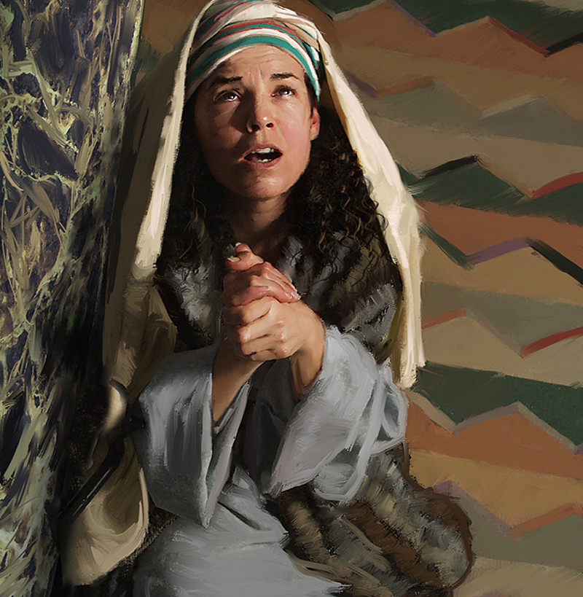
Notes:
Maria packt ein Bündel mit Kleidern und Wolldecken und einigen Lebensmitteln für Johannes zum Mitnehmen. Er tritt vors Haus und wirft einen letzten Blick auf den kleinen Garten und auf die paar Obstbäume hinter ihrem kleinen Haus. Johannes nimmt das Bündel mit Lebensmitteln und Kleidern und wirft es sich über die Schulter. Wie gerne möchte er seine Frau zum letzten Mal in die Arme schließen und an sein Herz drücken und seine kleinen Kinder auf den Arm nehmen und sie nur einen einzigen Augenblick liebkosen! Aber nein, er darf es nicht.

Slide 31
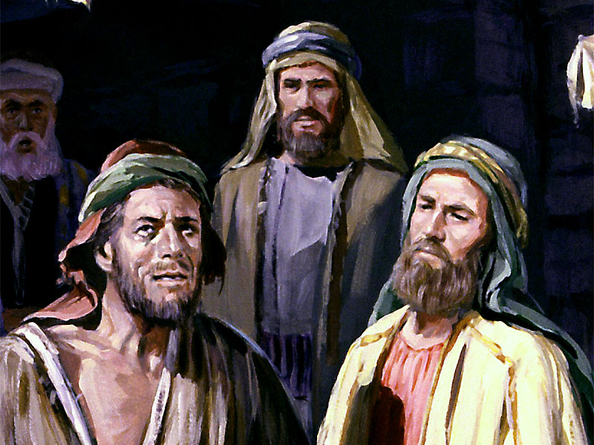
Notes:
Er tritt aus der Pforte, hebt den Arm und ruft: „Unrein! Unrein!“ Dann geht er durch das Stadttor und an den städtischen Beamten vorüber. Sie verfluchen ihn und werfen Staub in die Luft. Was kann schlimmer sein als Aussatz! Weiter geht Johannes, weit fort von den Aufenthaltsorten der Menschen, hinaus in Höhlen oder verlassene Gräber, die von jetzt an seine Wohnstatt sind.

Slide 32
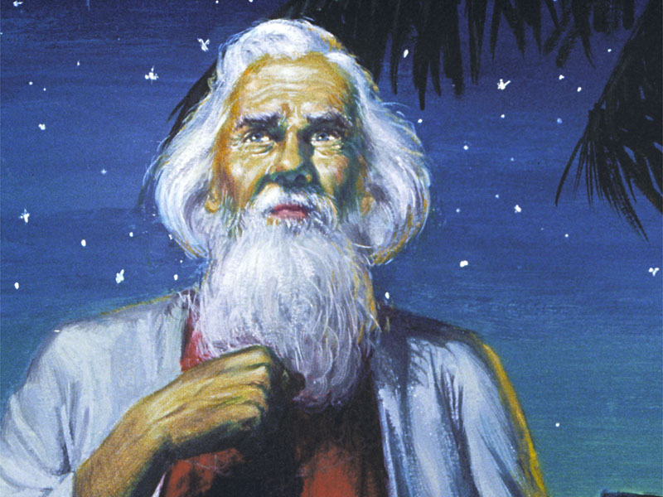
Notes:
Zuweilen teilt er die Höhlen oder verlassenen Gräber mit wilden Tieren, manchmal mit Straßenräubern, doch meistens mit Leidensgenossen. Tage, Wochen und Monate vergehen. Die Finger und Zehen werden zerfressen. Es bleiben nur Stümpfe übrig. Eines Tages sieht er in irgendeinem Wassertümpel sein Spiegelbild. Entsetzt weicht er zurück. Das Bild seines geschwollenen Gesichts gleicht schon nicht mehr dem Bild eines Menschen. Matte Augen blinzeln aus diesem schrecklichen Antlitz. Das Haar ist lang und verfilzt, seine Kleider verfaulen. Ein schrecklicher Anblick! Er ekelt sich vor sich selbst. Er möchte das Leben halten, aber es zerrinnt langsam! Er möchte am liebsten gleich sterben, aber der Tod lässt auf sich warten.

Slide 33
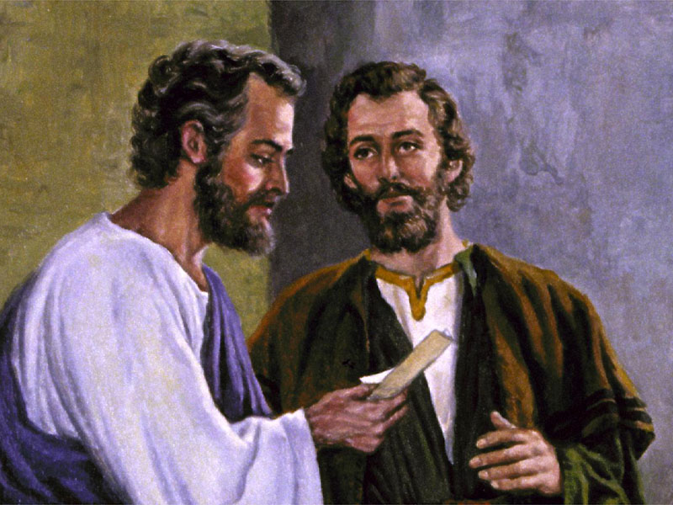
Notes:
Unter den Aussätzigen gehen seltsame Gerüchte um, dass einer Aussätzige geheilt habe. Ist es möglich? Kann es wahr sein? Vielleicht. Aber nein, es kann unmöglich wahr sein. Dann hört er einige Tage später weitere Berichte. Es könnte also doch wahr sein; einige behaupten es. Und dann wieder: Nein, das stimmt sicher nicht! Hin und her wogen die widerstreitenden, auf Hörensagen gegründeten Aussagen.
Nach und nach kommt der arme Johannes zu einem Entschluss:
„Ich bin sowieso zum Sterben verurteilt. Ich habe nichts zu verlieren. Ich will mich nun selbst davon überzeugen.“

Slide 34
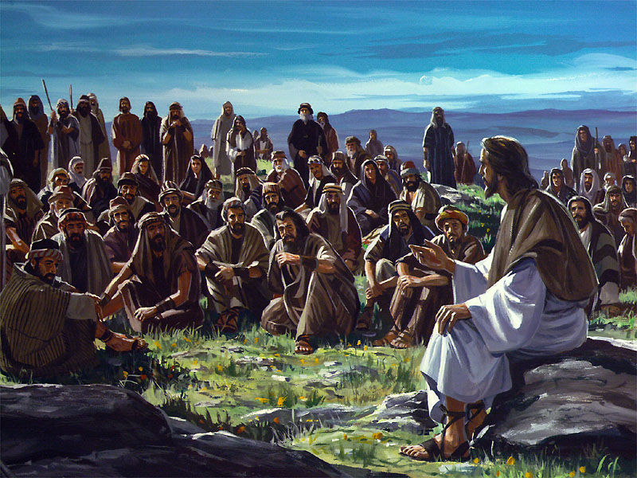
Notes:
Hinkend und stolpernd macht er sich auf den Weg voller Schmerzen. Meistens wandert er nachts, weil er die normalen Wege eigentlich nicht benutzen darf. Wenn er jemand kommen sieht, versteckt er sich im Gebüsch am Wegesrand. Immer wieder treibt er sich selbst vorwärts, mühsam oft und mit letzter Kraft.
Schließlich erreicht er einen Hügel mit der Aussicht auf einen See. Am grünen Hang in der Nähe des Wassers erblickt er eine Gruppe von Menschen. Könnte dies der Eine sein, von dem er schon so viel gehört hat? Er kommt näher heran und lauscht.

Slide 35
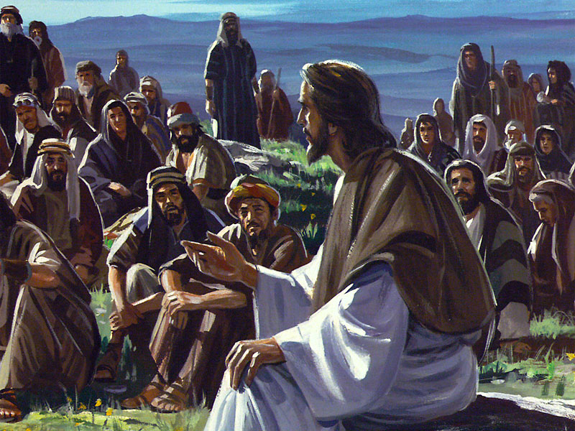
Notes:
Nie zuvor hatte er solche liebevollen Worte der Zuversicht, der Vergebung und Hoffnung gehört. Nach einem Aufruf des gütigen Lehrers treten schuldbeladene Menschen vor, übergeben sich dem Herrn und finden Frieden. Einige werden sogar von Krankheiten geheilt.
In seiner Verzweiflung verlässt ihn seine ganze Furcht. Er hebt die Armstümpfe und schreit: „Unrein! Unrein!“ und eilt den Hügel hinunter. Die Leute machen ihm schnell Platz – nicht aus Mitleid, sondern damit sie nicht mit diesem fürchterlichen Aussätzigen in Berührung kommen, der sich erdreistet hat, in ihre Nähe zu kommen.

Slide 36
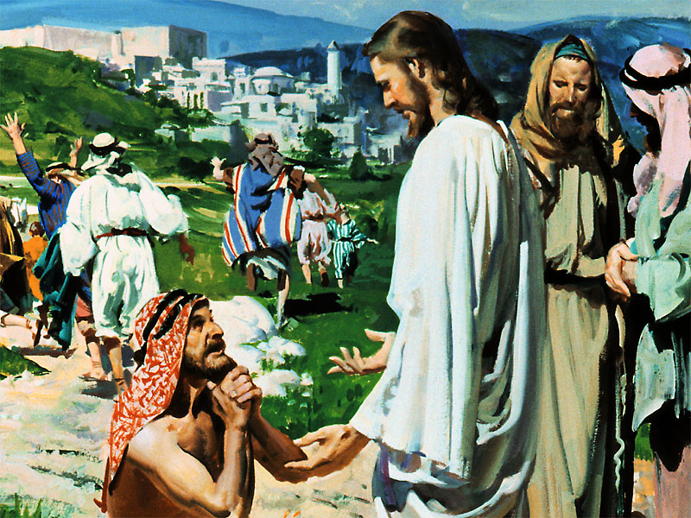
Notes:
Er stürzt sich zu Jesu Füßen und ruft aus: „Herr, wenn du willst, kannst du sogar mich noch retten.“ – Jesus ist erschüttert!
Seine Augen füllen sich mit Tränen und, von Mitleid erfüllt, sagt er: „Ich will dir helfen, sei rein!“ Augenblicklich war er, der Aussätzige, geheilt; aus Gnaden gerettet!
Johannes steht auf; er ist gesund geworden. Jubelnd und seinen Heiland preisend wendet er sich eiligen Schrittes nach Süden, der Heimat entgegen. Überall verkündet er die frohe Botschaft.

Slide 37
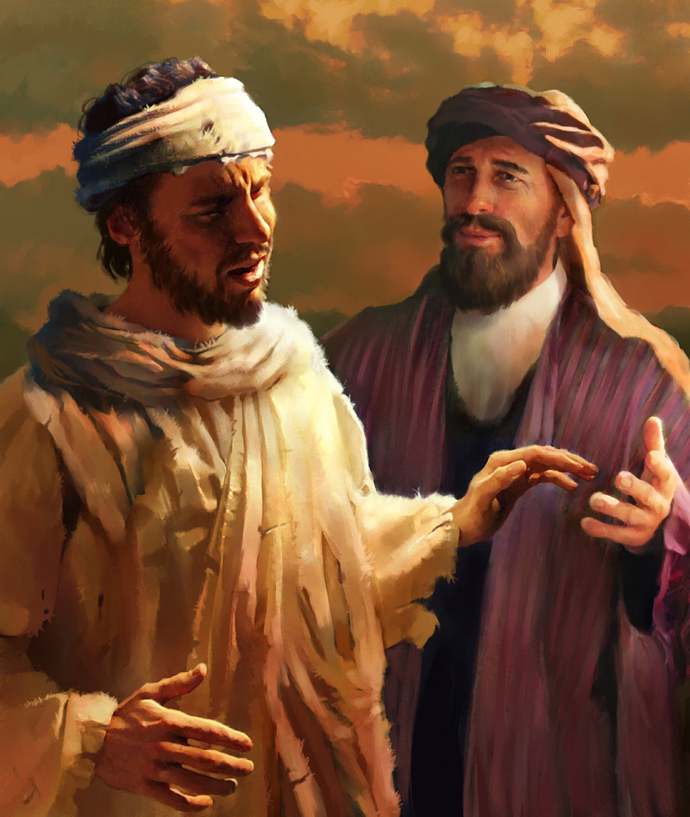
Notes:
Als er den heimatlichen Hügeln näher kommt, wendet er sich den Felsenhöhlen und Gräbern zu, um seine früheren Leidensgefährten aufzusuchen. Er sagt ihnen: „Seht doch, was Jesus für mich getan hat!“ – Das ist das großartigste Bekenntnis, das jemand überhaupt ablegen kann, ein Zeugnis, dem Weltkinder nie widersprechen können.

Slide 38
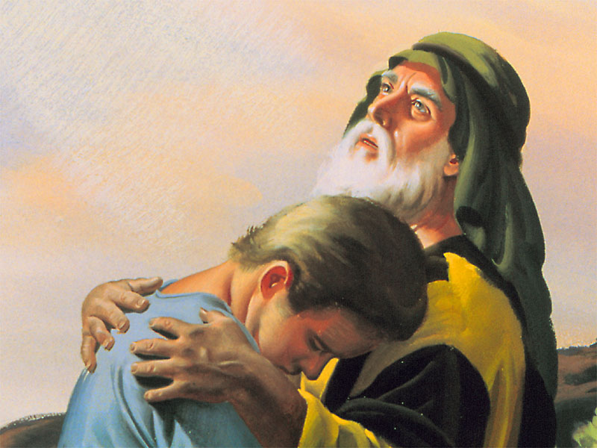
Notes:
Er ist endlich wieder zu Hause!
„Maria, Maria!“, ruft er.
Maria lässt die Arbeit fallen, ruft die Kinder und alle laufen dem Vater entgegen.
Er schließt seine Frau in die Arme und dann seine lieben Kleinen und schluchzt vor Freude.
„Du bist so gesund und schön wie früher,“ sagt staunend seine Frau. „Was ist nur geschehen, wo bist du gewesen?“
„Maria, ich bin bei Jesus gewesen!“

Slide 39
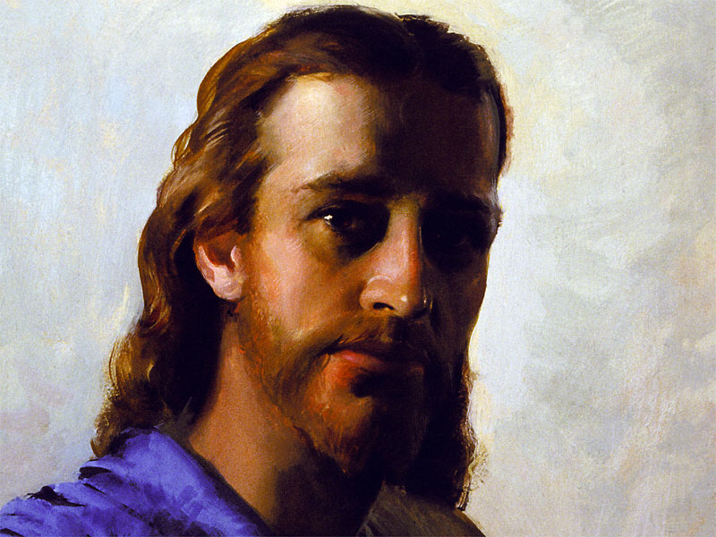
Notes:
In genau der gleichen Weise möchte uns Jesus ganz von der Sünde befreien und der Herr in unserem Leben werden. Jetzt ist es Zeit dazu.
Wollen wir unser Haupt neigen zur Anbetung:
„Lieber Vater, wir danken dir, dass es einen Ausweg aus der Sünde gibt, und dass Jesus, der große Arzt, alle unsere Unreinheiten, ja selbst den Aussatz der Sünde, von uns abwaschen kann.
Hilf, Herr Jesus, allen, die sich hier vor dir beugen, deinem Herzen ganz nahe zu kommen, damit du sie von allen Spuren der verhängnisvollen Krankheit der Sünde befreien kannst.
So, lieber Herr, bringen wir dir uns selbst in unserer Hilflosigkeit. Zu dir erheben wir die suchenden Hände. Nimm du uns bei der Hand und ziehe uns zu dir empor, reinige uns von unseren vergangenen Sünden und lass sie für immer durch dein Blut abgewaschen sein.
Mach uns ganz dein, nun und in Ewigkeit. Wir bitten es im Namen dessen, der uns geliebt hat und sich selbst für uns geopfert hat – unserem Herrn Jesus Christus. Amen.“

